Slide 1
GESUNDHEITSMANAGEMENT IV
Teil 1a-2
Prof. Dr. Steffen Fleßa
Lst. für Allgemeine Betriebswirtschaftslehre und Gesundheitsmanagement
Universität Greifswald

Slide 2
Gliederung
1 Informationswirtschaft
1.1 Grundlagen
1.2 Krankenhausinformationssystem
1.2.1 Grundlagen
1.2.2 Entwicklung
1.3 Digital Health
1.4 Public Relations und externe Informationswirtschaft
2 Jahresabschluss
3 Controlling
4 Betriebsgenetik

Slide 3
1.2 Krankenhausinformationssystem
1.2.1 Grundlagen
Def.: Teilsystem eines Krankenhauses, das alle informationsverarbeitenden und -speichernden Prozesse und die an ihnen beteiligten menschlichen und maschinellen Handlungsträger in ihrer informationsverarbeitenden Rolle umfasst.
Abkürzung:
  Deutsch: KIS
  Englisch: HIS (Hospital Information System)
    Achtung: HIS steht auch für Hochschulinformationssystem

Slide 4
Manuelle und EDV-gestützte Subsysteme
Wichtig: ein Krankenhausinformationssystem besteht immer aus einem
  rechnerbasierten Teilsystem und einem
  konventionellen Teilsystem
Folgen:
  Jedes Krankenhaus hat von Anfang an schon ein KIS
  Somit ist die Frage nicht, ob ein KH mit einem KIS ausgestattet werden soll, sondern:
  Ob die Leistung des Informationssystems durch moderne EDV-Werkzeuge erweitert und systematisch gemanagt werden soll

Slide 5
Bedeutung des KIS
Umfang der Informationsverarbeitung im Krankenhaus, z. B.
  Uni-Klinikum HD: 250.000 Arztbriefe, 800.000 Laborbefunde, 200.000 Radiologiebefunde und 400.000 neue Patientenakten jährlich
KIS als Kostenfaktor
  KIS als hohe Investition (Auszahlung)
  KIS als Optimierungsinstrument (vermiedene Auszahlung)
KIS als Qualitätsfaktor
  Hoher Informationsbedarf im Krankenhaus
  Qualität der Patientenversorgung und Krankenhausmanagement
KIS als Wettbewerbsfaktor
  Effiziente Informationsverarbeitung steigert Qualität und senkt Kosten der Patientenversorgung

Slide 6
Ziele eines Informationssystems im Gesundheitswesen
Adäquate Unterstützung von Funktionen zur Verarbeitung von Daten, Informationen und Wissen für:
  Patientenversorgung
  Verwaltung
  Qualitätsmanagement
  Forschung
  Aus-, Weiter- und Fortbildung
Unterstützung des wirtschaftlichen Managements
Erfüllung gesetzlicher Regelungen
…

Slide 7
Ziele eines Informationssystems im Gesundheitswesen (Forts.)
…
Rechtzeitige Bereitstellung von
  korrekten Informationen, vor allem über Patient*innen, am richtigen Ort, in der richtigen Form an die dazu berechtigten Personen
  Wissen, vor allem über Krankheiten, doch auch über Wechselwirkungen, Diagnose- und Therapieunterstützung
  Informationen über die Qualität der Patientenversorgung sowie die Kosten

Slide 8
Systematisches und integriertes Informationsmanagement
Häufiges Problem im Gesundheitswesen
  Insellösungen
  Zufälliger EDV-Einsatz nach „Hobby“ der Chefärzt*in
  Unsystematische Datensammlung
  Paralleler Zugriff auf Daten schwierig
Systematisches Informationsmanagement steigert Qualität und senkt Kosten der Patientenversorgung
Für systematische Informationsverarbeitung wird systematisches Informationsmanagement benötigt

Slide 9
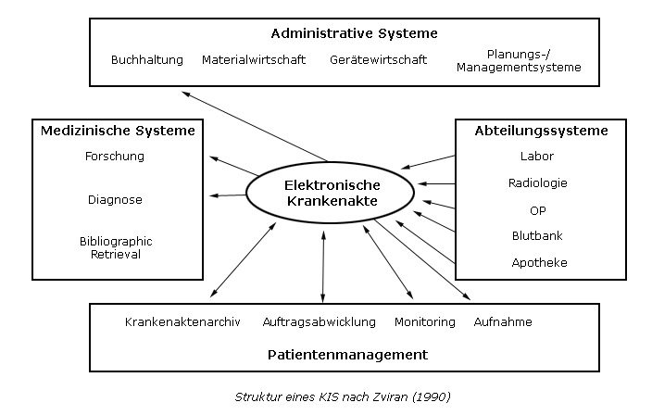
Teilinformationssysteme eines KIS
http://homepages.thm.de/~hg13927/kis/kis1.html

Slide 10
Bausteine eines KIS
Ein KIS umfasst möglichst vollständig und systematisch alle Subsysteme:
  Teilinformationssysteme
    z. B. Laborinformationssystem, Patienteninformationssystem
  Unternehmensfunktionen
    z. B. OP, Abrechnung,
  Aktivitäten
    z. B. Entlassung, Warenannahme
  Geschäftsprozesse
    z. B. Behandlung einer bestimmten Diagnose
  Applikationssysteme
    Anwendungssysteme für Krankenhaus
      (Textverarbeitung, Kalkulation, Bildverarbeitung,…)
  Physische Datenverarbeitungssysteme
    Hardware

Slide 11
Qualität eines KIS
Überblick:
  Datenqualität
  Qualität der Anwendungsbausteine
  Qualität der datenverarbeitenden Komponenten
  Qualität der Integration der Anwendungsbausteine

Slide 12
Datenqualität
Kriterien für die Datenqualität
  Richtigkeit
    Daten sind korrekt
  Vollständigkeit
    alle relevanten Daten sind verfügbar
  Präzision
    Daten sind ausreichend detailliert
  Relevanz
    keine irrelevanten Daten werden gespeichert
  Verfügbarkeit
    Daten sind überall und jederzeit verfügbar
  Vertraulichkeit, Sicherheit Datenschutz
    Daten können nur von Berechtigten abgerufen werden

Slide 13
Qualität der Anwendungsbausteine
Kriterien der Softwarequalität durch ISO 9126
  Funktionalität, Zuverlässigkeit, Bedienbarkeit, Effizienz, Wartungsfreundlichkeit, Übertragbarkeit
Kriterien für die Software Ergonomie durch ISO 9241
  Geeignet für die Aufgabe
  Geeignet zum Lernen der Benutzeroberfläche
  Geeignet für die Individualisierung der Benutzeroberfläche
  Konform der Erwartungen des Benutzers
  Selbstbeschreibend
  Kontrollierbarkeit
  Fehlertoleranz

Slide 14
Qualität der datenverarbeitenden Komponenten
Verfügbarkeit
Multiple Verwendbarkeit
Effizienz
Flexibilität (leicht anzupassen)
Zuverlässigkeit
Sicherheit
Bedienbarkeit
Standardisierung
Appropriateness
  soll nicht die Patient*in-Ärzt*in-Beziehung dominieren
Harmlessness
  darf der Patient*in oder Nutzer*in nicht schaden

Slide 15
Qualität der Integration der Anwendungsbausteine
Inhalt:
  Systeme bestehen aus Elementen und ihren Relationen
  Relationen implizieren Schnittstellen zwischen Teilsystemen
  Integration impliziert die Überwindung von Schnittstellen, so dass eine funktionelle Einheit geschaffen wird
Arten:
  Datenintegration
    Zusammenführen von Daten aus verschiedenen Datenbeständen mit in der Regel unterschiedlichen Datenstrukturen in eine gemeinsame einheitliche Datenstruktur
  Zugriffsintegration
    Zugriffsmöglichkeit auf gemeinsame Daten in unterschiedlichen Teilsystemen, Vereinheitlichung des Zugriffs
  Präsentationsintegration
    Vereinheitlichung der Darstellung in unterschiedlichen Subsystemen
  Kontextintegration
    Bereitstellung von Schnittstellen zu unterschiedlichen EDV-Systemen, z.B. auch zum Mobilfunk
…

Slide 16
Qualität der Integration der Anwendungsbausteine (Forts.)
…
Anforderungen
  Adaptierbarkeit und Flexibilität: es muss leicht möglich sein, neue Komponenten hinzuzufügen
  Kontrollierte redundante Datenhaltung: redundante Datenhaltung kann aufgrund der Datenbankarchitektur nicht vermieden werden, dennoch soll die redundante Datenhaltung kontrollierbar bleiben

Slide 17
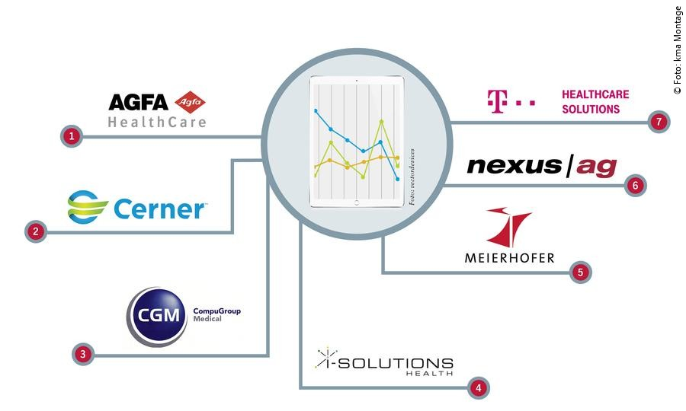
Anbieter
Agfa
  Marktführer
  Elemente:
    KIS: Orbis
    PACS: Impax
    Dokumentationmanagementsystem: HydMedia
Cerner
  Hat von Siemens den Bereich Health Services übernommen
  KIS-Systeme
    Millennium: Unikliniken
    i.s.h.med: Verbünde; komplette SAP-Anbindung
    Medico: alle Krankenhäuser
CompuGroup: CGM-Clinical
i-Solutions Health: ClinicCentre
Meierhofer: M-KIS Akut, M-KIS Reha
Nexus: Nexus/KIS
Telekom Health Care Solutions: IMedOne
https://www.kma-online.de/themenwelten/dmea/artikel/detail/die-top-7-kis-anbieter-2017-a-34535

Slide 18
Klinisches Arbeitsplatzsystem Universität Greifswald
Abgrenzung
  KAS=KIS
  KIS=MIS+PACS+Laborsys+KAS
    KAS = tägliches Arbeitsplatzsystem aus klinischer Sicht, stärker operativ
Basis: Meierhofer
Kosten
  Forschung: 5 Mio. Euro
  Versorgung: 10 Mio. Euro
    KAS: 3,5 Mio. Euro
    Hardware: 1,7 Mio. Euro
    Umgebung: 1 Mio. Euro (z.B. SAP)
    Sonstiges (z.B. Visitenwagen, …)

Slide 19
Gliederung
1 Informationswirtschaft
1.1 Grundlagen
1.2 Krankenhausinformationssystem
1.2.1 Grundlagen
1.2.2 Entwicklung
1.3 Digital Health
1.4 Public Relations und externe Informationswirtschaft
2 Jahresabschluss
3 Controlling
4 Betriebsgenetik

